Slide 1

חזיית מחירי קלפים לפי מכירות קודמות

Slide 2
Crawling:
בפרויקט הזה הייתי צריך להתחיל מהשאלה, מאיפה אני משיג את הנתונים?
נלקחו הנתונים של הלינק לכל מוצר, מחיר המוצר בזמן הנוכחי, נדירותו ועוד... מהלינק : https://shop.tcgplayer.com/price-guide/yugioh
האתר מכיל את המוצרים לפי הוצאתם (מהחדש לישן) ויש לעבור על כל הקישורים עד שמגיעים לכמות הרצויה (לפני סינון) לפי שרואים בשקופית (3)

Slide 3
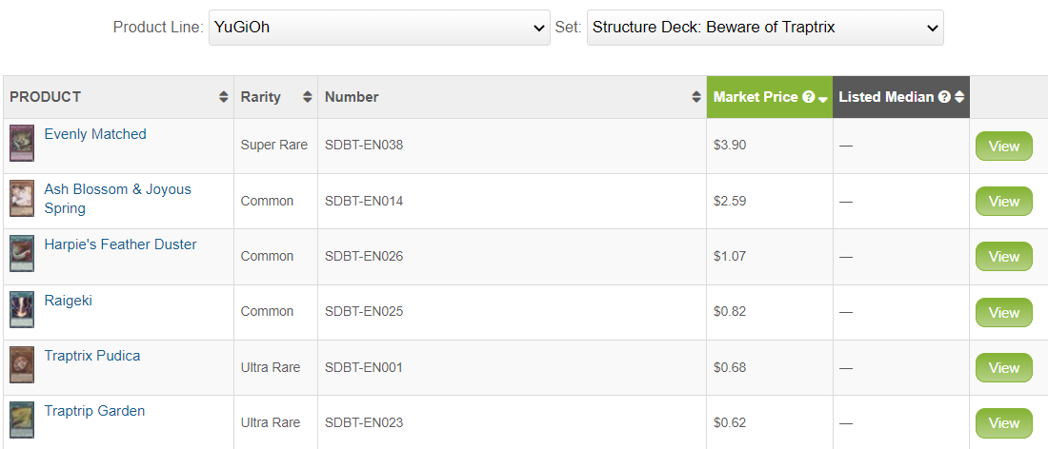
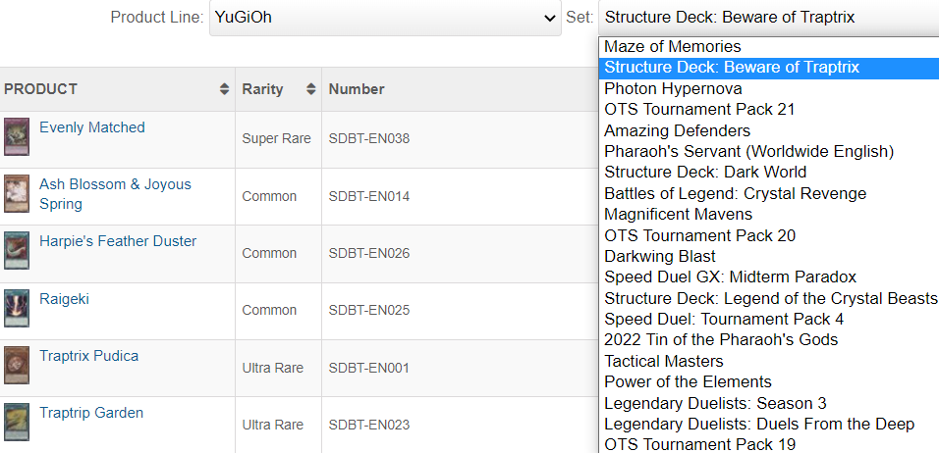

Slide 4
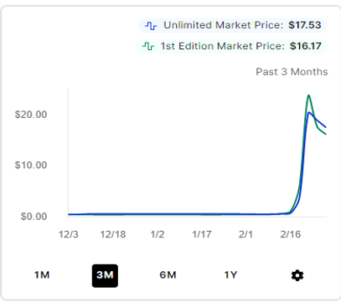
Selenium:
בפרויקט זה היה צורך להשתמש בסלניום בגלל שהAPI- של האתר נחסם לקהל הרחב בחודשים האחרונים
כפי שניתן לראות אנחנו רוצים לראות לקחת את כל הנתונים בשביל להבין מתי בדיוק הייתה העלייה בגרף
אפשר לראות בשקופית (6) יש את היסטוריית המכירות נוכל להשתמש בזה לראות את זמן השינוי ואת קצבו.

Slide 5
More Selenium:
בשקופית 7 ניתן לראות טבלה אשר קופצת כאשר לוחצים על הכפתור (view sales history) שרואים בשקופית (6)
בטבלה יש את הנתונים אשר אנחנו מחפשים שהם כל המכירות עם התאריך והמחיר שכל אחד נמכר
ניתן לראות גם בצד שמאל של שקופית (8) כפתור בשם ((Load More Sales כל פעם לחיצת הכפתור תעלה מספר נוסף של מכירות. היה עליי לבדוק אחרי כל לחיצת כפתור האם הגעתי לתאריך שרציתי בשביל מרחב המדגם שלי? לכן אחרי כל לחיצת כפתור הייתי צריך לבדוק את התאריך של המוצר האחרון שנמכר כדי לדעת אם יש ללחוץ עוד פעם או לא

Slide 6
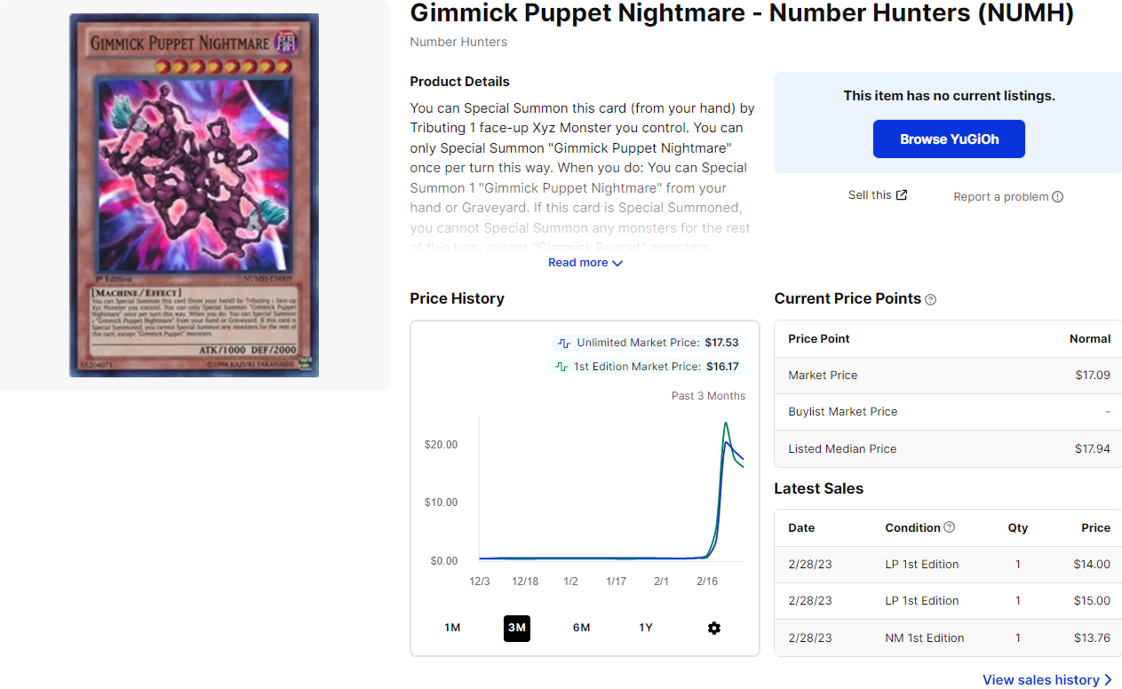

Slide 7
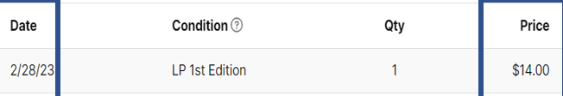
Get The Items In Place
כפי שמסומן בשקופית (8) יש בנתונים את התאריך והמחיר אבל הנתונים משתנים, כל הרצה נקבל משהו שונה כי יכול להיות בין כל הרצה נמכרו עוד
לכן אנחנו בודקים כל פעם את המוצרים לפי התאריך של היום ולוקחים את התאריך לפי התבנית של הנתונים באתר כך שנצטרך לעשות זאת פעם אחת ולא לשנות ולבדוק לכל מוצר
מה שכן צריך לשנות זה המחיר כי לא ניתן לסכום מחיר שהוא מחרוזת ועם הסימן $

Slide 8
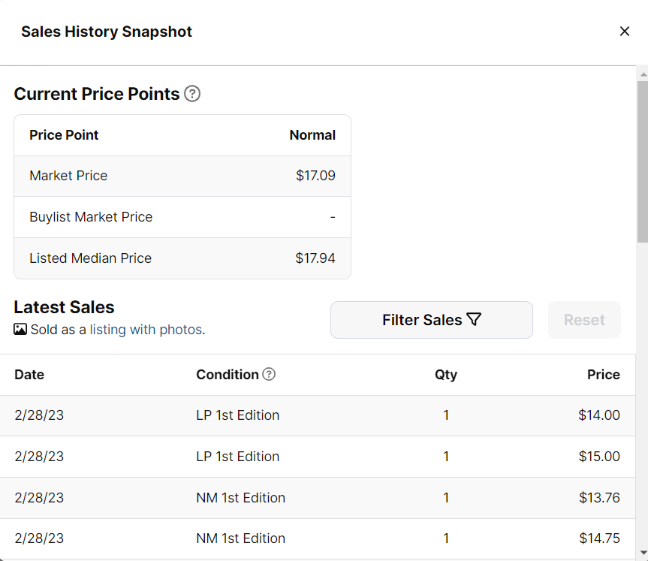
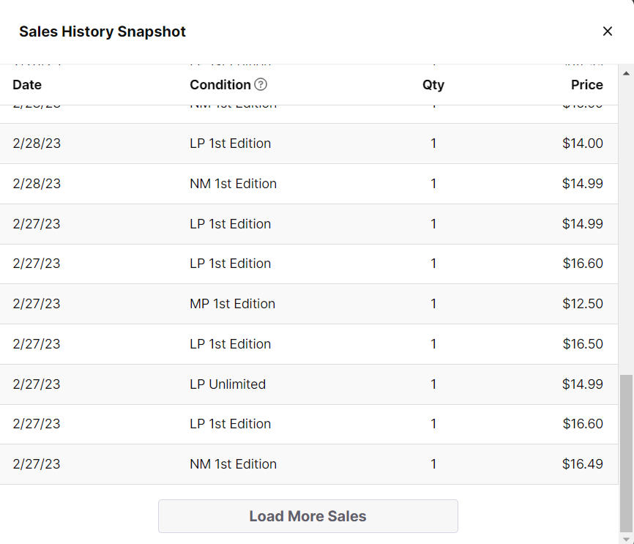

Slide 9
Visual Graph
הגרפים בשקף (10) מראים את הממוצע של כל הקלפים לפי נדירות במשך כל הימים שהיו וגם היום התשיעי שהוא המחיר שאני מנסה לחזות.
יש להדגיש שיש מוצרים עם נדירות ממש נמוכה לכן המחיר שלהם יכול להגיע ל0.1$ ופחות לכן לא ניתן לראות מלא נדירויות כי הקו שלהם שואף ל-0$ לעומת מה שנמצא ב200$

Slide 10
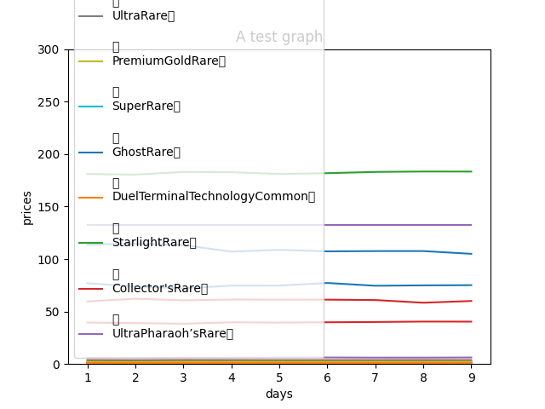
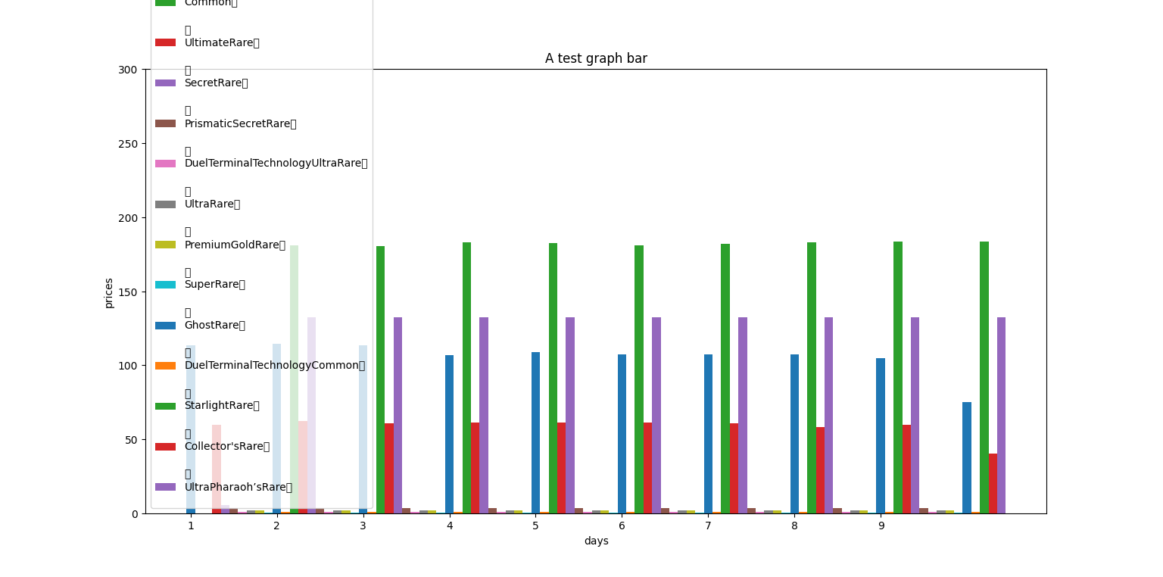

Slide 11
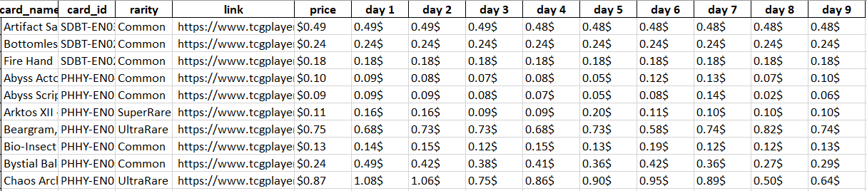
תאים אלו מייצגים מחיר ממוצע של כל יום במשך 8 הימים האחרונים.
חיזוי המחיר ממוצע לפי שיטת הרגרסיה בעזרת ימים 1-8
מוצרים אשר לא נמכרו למשך כל טווח הבדיקה (במקרה שלנו 1-8 ימים) לא יחושבו ויימחקו מהDataFrame

